Slide 1

Secretaria Executiva de Assistência Social
Grupos Populacionais Tradicionais
Recife, maio de 2018

Slide 2
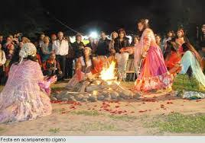
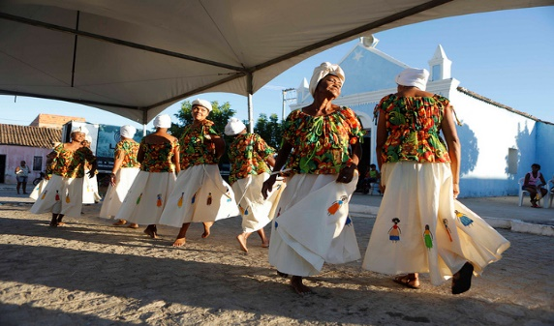
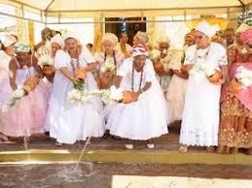
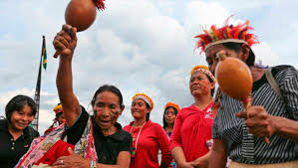
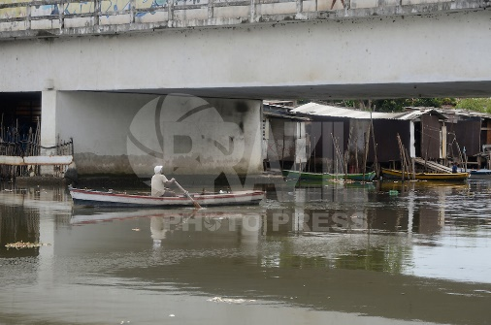
POVOS TRADICIONAIS

Slide 3
POVOS TRADICIONAIS
“A primeira condição para modificar a realidade consiste em conhecê-la”
Eduardo Galeano
Notes:
Ver: https://www.youtube.com/watch?v=EC-bh1YARsc

Slide 4
POVOS TRADICIONAIS
POVOS E COMUNIDADES TRADICIONAIS
Grupos culturalmente diferenciados e que se reconhecem como tais, que possuem formas próprias de organização social, que ocupam e usam territórios e recursos naturais como condição para sua reprodução cultural, social, religiosa, ancestral e econômica, utilizando conhecimentos, inovações e práticas gerados e transmitidos pela tradição (Decreto nº 6.040).

Slide 5
POVOS TRADICIONAIS
QUEM SÃO AS COMUNIDADES E POVOS TRADICIONAIS?

Slide 6
POVOS TRADICIONAIS
COMUNIDADES E POVOS TRADICIONAIS
São considerados comunidades e povos tradicionais os seguintes grupos:
Povos Indígenas
Quilombolas
Ciganos
Comunidades praticantes de religiões afro-brasileiras
Comunidades Ribeirinhas
Comunidades Extrativistas
Pescadores Artesanais

Slide 7
PNPCT
: O que temos feito, no âmbito das ações da Política de Assistência, para garantir o efetivo acesso das comunidades e povos tradicionais ao conjunto dos direitos sociais?

Slide 8
PNPCT
A materialidade da exclusão destas comunidades se apresenta no cotidiano de intervenção dos serviços, programas, projetos e benefícios socioassistenciais. Deste modo, é dever nosso conhecer e atuar adequadamente no sentido de garantir que nossas intervenções se balizem pelo respeito às particularidades dos povos tradicionais.

Slide 9
PNPCT
Há uma escassa, porém, valiosa literatura onde se pode apreender os esforços de pensar a efetivação dos serviços socioassistenciais numa perspectiva de respeito e observância a interculturalidade.

Slide 10
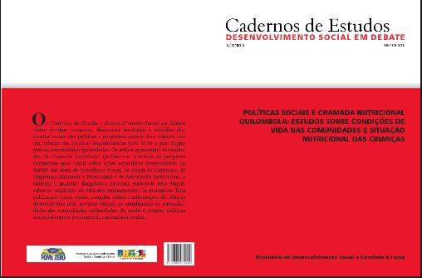
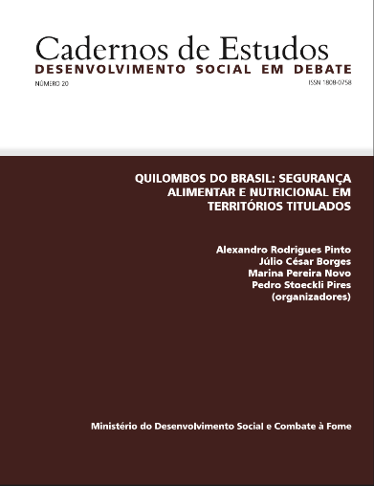
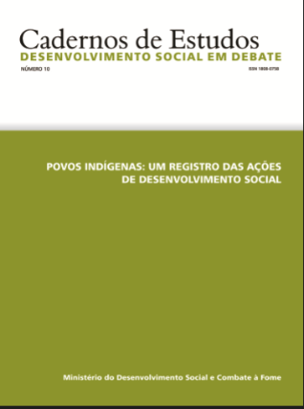
POVOS TRADICIONAIS
Caderno de Estudos Desenvolvimento Social em Debate.
Nº 09
Caderno de Estudos Desenvolvimento Social em Debate.
Nº 20
Caderno de Estudos Desenvolvimento Social em Debate.
Nº 10

Slide 11
POVOS TRADICIONAIS
A abordagem destas temáticas nos materiais produzidos pelo MDS reflete os desafios cotidianos de execução da Política de Assistência Social que vem sendo confrontada pelas especificidades dos territórios onde atua e a necessidade de desenvolvimento de estratégias que adequem os objetivos da política pública aos contextos onde ela é ofertada.

Slide 12
POVOS TRADICIONAIS
Segundo as “Orientações Técnicas trabalho Social com famílias indígenas: proteção social básica para uma oferta culturalmente adequada”, publicado no ano de 2016:
Existem 21 CRAS implantados em comunidades indígenas em todo o Brasil;
574 CRAS e 240 CREAS atendem comunidades indígenas;
1.254 equipes volantes registram atendimento a este tipo de público em 1.083 municípios;

Slide 13
POVOS TRADICIONAIS
IMPORTANTE
Qualquer atuação de órgãos governamentais e mesmo do judiciário junto à estes povos e comunidades deve sempre resguardar a garantia do acesso ao território e aos recursos tradicionalmente utilizados por esses povos e comunidades para a sua reprodução social, cultural, econômica, ancestral e religiosa.
Isso pressupõe que qualquer atuação junto a esses povos e comunidades deve se dar de forma intersetorial (envolvendo as diversas ações e programas governamentais e não governamentais), participativa (com o envolvimento direto de seus representantes no planejamento, execução e avaliação) e adaptada às suas respectivas realidades. Afinal, tais realidades não são compartimentadas, não sendo possível separar ou dissociar aspectos econômicos, jurídicos, produtivos, religiosos, culturais, morais, entre outros (MINAS GERAIS, 2014, p. 18).

Slide 14
POVOS TRADICIONAIS
“[...] o projeto deu certo porque nós, índios, participamos o tempo todo. Nós Kaingang e também os Guarani, tivemos espaço, quer dizer, a gente pôde fazer e discutir junto com o grupo todo e também entre nós, as famílias aqui do Ligeiro. As mães daqui participaram. Deu gosto de ver como elas participaram! Isso eu achei bom. Essa participação igual de tantos grupos e pessoas”.
Ângela Braga, indígena da etnia Kaingang da Aldeia do Ligeiro/RS

Slide 15
POVOS TRADICIONAIS
TERRITÓRIOS TRADICIONAIS
Espaços necessários a reprodução cultural, social e econômica dos povos e comunidades tradicionais, sejam eles utilizados de forma permanente ou temporária, observando, no que diz respeito aos povos indígenas e quilombolas, respectivamente, o que dispõem os arts. 231 da Constituição e 68 do Ato das Disposições Constitucionais Transitórias e demais regulamentações (Decreto nº 6.040).

Slide 16
POVOS TRADICIONAIS
TERRITÓRIOS TRADICIONAIS
“O território implica dimensões simbólicas. No território estão impressos os acontecimentos ou fatos históricos que mantém viva a memória do grupo; nele estão enterrados os ancestrais e encontram-se os sítios sagrados; ele determina o modo vida e a visão de homem e do mundo; o território é também apreendido e vivenciado a partir dos sistemas de conhecimento locais, ou seja, não há povo ou comunidade tradicional que não conheça profundamente seu território” (MINAS GERAIS, 2014, p.12).

Slide 17
POVOS TRADICIONAIS
TERRITÓRIOS TRADICIONAIS
“Quando se pensa em relação a satisfação das necessidades básicas, como, por exemplo, as alimentares, é preciso salientar que a terra e os recursos naturais pertencem à comunidade, ou seja, não há escassez socialmente provocada, pois tudo é repartido entre todos. Deste modo devemos compreender que a significação da pobreza é, também, em certa medida uma imposição ocidental (SILVA,2017)”.
“Pobreza é uma relação social; só é pobre quem se compara com um rico. A acumulação desigual de riqueza é um traço das sociedades capitalistas. A pobreza não consiste em uma determinada quantidade reduzida de bens, nem é apenas uma relação entre meios e fins; acima de tudo, é uma relação entre pessoas. A pobreza é um status social (BRASIL, 2016)”.

Slide 18
POVOS TRADICIONAIS
TERRITÓRIO E ASSISTÊNCIA SOCIAL
O conceito de território também se constitui como uma elemento estratégico para a Política de Assistência Social. Como bem sabemos a dimensão territorial é um elemento fundamental, tanto para a gestão quanto para a execução dos serviços socioassistenciais.
Partindo do pressuposto que o território é por um lado, o espaço de vivência e constituição dos povos e comunidades tradicionais e, por outro o lócus da intervenção da Política de Assistência Social se faz necessário “estabelecer cooperações e parcerias que garantam, ampliem e efetivem os direitos fundamentais, numa perspectiva de transformação social pelo empoderamento” (MINAS GERAIS, 2014, p.09).

Slide 19
POVOS TRADICIONAIS
VULNERABILIDADE E RISCO SOCIAL
A vulnerabilidade e o risco podem estar relacionados – por vezes de forma concomitante – à violência dos conflitos fundiários, vivência de discriminação étnica em seus municípios, ausência de serviços e políticas públicas em seus territórios, fraca ou nula capacidade de produção da vida material de forma autônoma e de acordo com seus modos de vida (MDS, 2016, p. 43).

Slide 20
POVOS TRADICIONAIS
COMUNIDADES INDÍGENAS

Slide 21
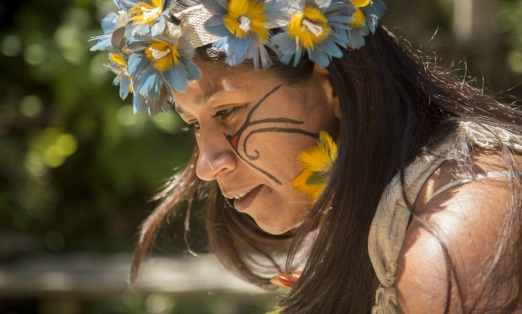
POVOS TRADICIONAIS
Ikhetkya Waya, indígena da etnia Funi-ô

Slide 22
POVOS TRADICIONAIS
POVOS INDÍGENAS
São aqueles que assim se identificarem porque reconhecem uma ligação com os grupos originários, constituem coletividades específicas e se distinguem da sociedade nacional dentro da qual estão inseridos (MDS, 2016, p.12).
O critério para definir se uma pessoa é indígena dever ser sua própria autoidentificação, ou seja, qualquer pessoa que se identifica como indígena e pertence a uma comunidade que a reconhece como tal deve ser considerada índio/a. Desse modo, não são características fenotípicas ou utilização de objetos – tais como: cocares de penas, maracás, corpos nus sob pinturas de urucum ou jenipapo, bordunas, zarabatanas, arco e flechas – que definem a identidade de um indivíduo enquanto indígena. Por isso os antropólogos falam frequentemente que indígena é mais um “modo de ser” do que de aparecer (MDS, 2016, p.12).

Slide 23
POVOS TRADICIONAIS
“Uma vez eu estava em Serra Talhada e uma mulher perguntou: ‘Oh, mulher, você é índia? Usando celular? Você anda nua? Você come gente? Onde você mora? Eu disse: ‘Sou índia, uso celular. Você não me ensinou? Não como gente, mas se for pra comer, eu como! Eu moro numa casa!’ Ela: ‘E pode?!’ É cada uma... E eu não sou gente não? Sou bicho?! Para esse povo, é pra gente andar nu, comer gente e morar no mato. Essa é a visão de algumas pessoas”
Dorinha Pankará, cacique da etnia Pankará

Slide 24
POVOS TRADICIONAIS
POVOS INDÍGENAS EM PERNAMBUCO
Atkum – Carnaubeira da Penha
Funi-ô (Carnijó ou Carijó) – Águas Belas
Kambiwa – Ibimirim/Inajá/Floresta
Kapinawa – Buíque/Tupanatinga/Ibimirim
Pankará – Carnaubeira da Penha
Pankararu – Tacaratu/Jatobá/Petrolândia
Pipipã – Ibimirim/Floresta
Truká – Cabrobó
Tuxá – Inajá
Xucuru – Pesqueira

Slide 25
POVOS TRADICIONAIS
POVOS INDÍGENAS DE PERNAMBUCO
Os povos indígenas de Pernambuco se concentram nos Sertões e as diferentes etnias presentes sofreram os impactos das fortes pressões da expansão colonial, sendo o Estado historicamente um dos principais agentes de perseguição destas populações “o impacto quantitativo e qualitativo da invasão e colonização, portanto, foi incomparavelmente maior que o já admitido pela má consciência ocidental” (Viveiros de Castro, 1993, p.30).

Slide 26
POVOS TRADICIONAIS
POVOS INDÍGENAS DE PERNAMBUCO
É imprescindível estarmos atentos/as para este histórico problemático da relação entre o poder público e as comunidades indígenas, pois ele faz parte da memória viva destas comunidades e estabelece em grande medida as estratégias protecionistas destes povos e comunidades que veem com justificada desconfiança as aproximações dos agentes das políticas públicas, por mais bem intencionados/as que sejam (SILVA,2017).
Notes:
Ver: https://www.youtube.com/watch?v=lMCzb0eLY7g

Slide 27
POVOS TRADICIONAIS
POVOS INDÍGENAS DE PERNAMBUCO
É importante sempre entender que as abordagens nestes contextos devem sempre partir da lógica de coletividade sob o qual a comunidade é regida. Não se pode trabalhar indivíduos atomizados, grupos segmentados, fora da lógica social em que vivem. Por exemplo, em muitas comunidades indígenas não há uma organização a partir de famílias nucleares e disso decorre que as crianças são responsabilidade de todos os adultos. Isso significa que todos os homens adultos assumem o papel de pais e todas as mulheres o papel de mães, assim como todos os idosos são avós e todas as crianças se consideram irmãs. Há ainda povos que se organizam em clãs, o que confere características mais sofisticadas a esta divisão dos grupos de parentesco e as relações geracionais. Todas estas características interferem na forma como a Política de Assistência Social deve organizar suas estratégias de abordagem e intervenção e qual o olhar que deve permear o campo de interação com estas populações. As categorias de parentesco implicam um código de conduta: determinam relações de intimidade, vergonha, respeito, liberdade e carinho, sendo bem definidas e importantes para definir os códigos de conduta que uns devem estabelecer com os outros dentro da comunidade. Reconhecer e respeitar estes códigos é fundamental para a construção de uma relação respeitosa com a comunidade (SILVA, 2017).

Slide 28
POVOS TRADICIONAIS
POVOS INDÍGENAS DE PERNAMBUCO
“É muito importante observar como se dá a dinâmica familiar e como se organizam os núcleos de parentesco e como se definem as obrigações e as responsabilidades dentro da lógica de família extensa que permeia, de modos diferenciados, os povos e comunidades tradicionais. Isso deve ser levado em consideração pois corre-se o risco de se fazer uma leitura equivocada sobre como ocorrem as dinâmicas de cuidado às crianças, por exemplo, onde, se não levarmos em consideração a forma de organização do grupo, podemos ser levados a considerar como negligente a postura de alguns pais (SILVA, 2017)”.

Slide 29
POVOS TRADICIONAIS
COMUNIDADES QUILOMBOLAS

Slide 30
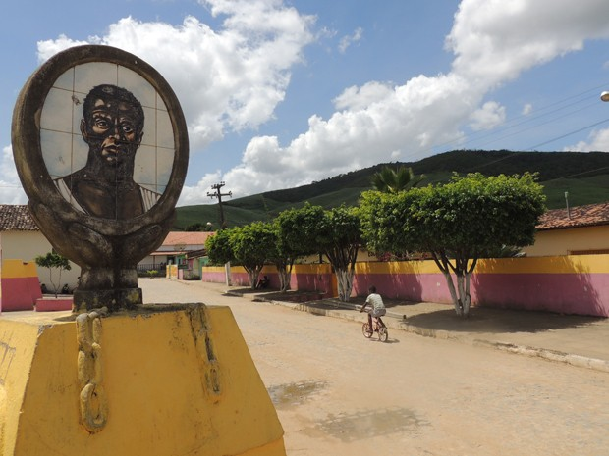
POVOS TRADICIONAIS
Quilombo Trigueiros situado no Município de Vicência – Zona da Mata Norte de Pernambuco

Slide 31
POVOS TRADICIONAIS
“Quando aboliram a escravidão ficamos escravos do dinheiro. Meu pai queria que eu estudasse e, ainda novinho, lembro o patrão falando: ‘Pra quê estudar? Pra cortar cana?’ Eu sentia cheiro de escravidão”
José Severino da Silva, 67 anos, quilombola da Comunidade Trigueiros

Slide 32
POVOS TRADICIONAIS
COMUNIDADES QUILOMBOLAS
São grupos étnico-raciais segundo critérios de autoatribuição, com trajetória histórica própria, dotados de relações territoriais específicas, com presunção de ancestralidade negra relacionada com a resistência à opressão histórica sofrida (Decreto 4.887, 2003).
No Brasil a Fundação Palmares, ligada ao Ministério da Cultura, é o órgão responsável por formalizar a existência de quilombos e assessorá-los no acesso à políticas públicas de ingresso à cidadania.

Slide 33
POVOS TRADICIONAIS
COMUNIDADES QUILOMBOLAS
Segundo o Guia de Acesso à Políticas Públicas para Comunidades Quilombolas, confeccionado pela SEPPIR (2013), há presença de Comunidades Quilombolas em 24 estados brasileiros, sendo a maior parte nos estados do Maranhão, Bahia, Pará, Minas Gerais e Pernambuco. Além dos Quilombos que se formaram no período da escravidão, muitos foram formados no período pós-abolição pois esta forma de organização comunitária continuou a ser para muitos negros a única forma de sobreviver em liberdade.
A partir da inserção do tema quilombo na Constituição Brasileira, nos artigos 215 e 216 e no art. 68 do Ato das Disposições Constitucionais Transitórias, que esta categoria passou a fazer parte do ordenamento jurídico brasileiro (MDS, 2005, p.9). Isto significou o reconhecimento do dever do Estado Brasileiro para com as Comunidades Quilombolas.

Slide 34
POVOS TRADICIONAIS
COMUNIDADES QUILOMBOLAS
[...] as comunidades sempre se mantiveram organizadas e resistiram por séculos, guardando entre si um conjunto de valores ainda desconhecido: seus modelos de organização, as manifestações culturais, suas riquezas naturais, as formas de produzir e de se relacionar com a natureza, suas tecnologias para lidar com a terra, seus modelos de gestão, não só das terras, mas do conjunto de coisas existentes nesses territórios, o significado que tem seus entes queridos, seus deuses e suas crenças (MDS, 2005, p.9).

Slide 35
POVOS TRADICIONAIS
“Todas as pessoas que vieram a este país vieram como imigrantes. Elas tiveram a opção de vir ou não. Nós não, nós fomos obrigados, porque viemos na condição de escravos. Não somos escravos, mas fomos escravizados, é bom que se diga. Então o governo tem por obrigação fazer esse reparo social com essas pessoas que vieram para um lugar que não queriam”
Babalorixá Ivo de Xambá, responsável pelo Quilombo Urbano do Portão do Gelo Olinda/PE
Notes:
Ver: https://www.youtube.com/watch?v=DpBWO2GsfNY

Slide 36
POVOS TRADICIONAIS
COMUNIDADES QUILOMBOLAS
Muito embora o movimento tenha pautado de forma sistemática a atuação do Estado com o intuito de diminuir os danos já causados pela sua ausência, só a partir de 2003, com a criação da Secretaria de Políticas de Promoção da Igualdade Racial da Presidência da República (Seppir) e do Decreto nº 4.887/2003, que trata da regularização das comunidades, seguidos da criação do Programa Brasil Quilombola (PBQ), coordenado pela Seppir, é que o Estado, de forma mais estruturada, começa a buscar formas de dar respostas às demandas dessa população específica, que aguarda por essas ações há séculos (MDS, 2005, p. 10)

Slide 37
COMUNIDADES QUILOMBOLAS PE
RD | Municípios | Quant. Comunidades Quilombolas
01 – Sertão de Itaparica | Carnaubeira da Penha, Floresta, Itacuruba e Petrolândia | 8
02 – Sertão de S. Francisco | Cabrobó, Lagoa Grande, Orocó e Santa Maria da Boa Vista | 15
04 – Sertão Central | Mirandiba, Salgueiro e Terra Nova | 12
05 – Sertão do Pajeú | Carnaíba, Iguaraci, Quixaba, Serra Talhada e Triunfo | 6
06 – Sertão do Moxotó | Betânia, Custódia, Inajá e Sertânia | 13
07 – Agreste Meridional | Águas Belas, Bom Conselho, Brejão, Capoeiras, Garanhuns e Saloá | 22
08 – Agreste Central | Agrestina, Alagoinha, Belo Jardim, Bezerros, Cupira, Lagoa dos Gatos, Pesqueira, São Bento do Una e São Caetano | 18
09 – Agreste Setentrional | Passira | 2
10 – Mata Sul | Rio Formoso | 1

Slide 38
COMUNIDADES QUILOMBOLAS PE
RD | Municípios | Quant. Comunidades Quilombolas
11 – Mata Norte | Goiana e Vicência | 2
12 – Região Metropolitana | Olinda e Ipojuca | 2

Slide 39
POVOS TRADICIONAIS
COMUNIDADES QUILOMBOLAS
Os desafios impostos pelo reconhecimento da dívida histórica do Estado para com a população negra, em especial as Comunidades Quilombolas, gera um imperativo de reflexão no contexto de execução da Política de Assistência Social. Temos de modo evidente em nosso cotidiano de atuação uma clara composição racial do público que é cotidianamente usuário do conjunto de ações da Política de Assistência social. Os dados oficiais originados nos diferentes órgãos governamentais que se voltam para a análise da questão social no nosso país revelam de modo inconteste que a pobreza e extrema pobreza tem cor, e ela é negra (SILVA, 2017).

Slide 40
POVOS TRADICIONAIS
COMUNIDADES QUILOMBOLAS
Tal realidade, apesar de evidente, ainda não é adequadamente abordada nas nossas estratégias de ação, planejamento, decisões políticas, produções acadêmicas e discussões. Enquanto política setorial ainda precisamos avançar muito no enfrentamento dos desafios de superação do racismo em nossas práticas profissionais e também como pauta de reflexão junto aos usuários dos serviços socioassistenciais (SILVA, 2017).
Notes:
Ver: https://www.youtube.com/watch?v=aHk-PLg6prI

Slide 41
POVOS TRADICIONAIS
COMUNIDADES E POVOS TRADICIONAIS: DESAFIOS À IMPLEMENTAÇÃO DE POLÍTICAS PÚBLICAS
O que estas comunidades esperam das políticas públicas?
Como elas compreendem estas intervenções?
Como estas políticas públicas podem se efetivar em suas realidades e melhorar a qualidade de vida de seus integrantes sem ferir os seus valores e crenças?

Slide 42
POVOS TRADICIONAIS
COMUNIDADES E POVOS TRADICIONAIS: DESAFIOS À IMPLEMENTAÇÃO DE POLÍTICAS PÚBLICAS
O que é imprescindível aqui é compreender que os povos e comunidades tradicionais precisam ser considerados em seu próprio modo de vida e que as ações das políticas públicas devem estrar orientadas pelo diferencial étnico que perpassa todas as relações sociais destes contextos. Deste modo, a infância, a velhice, os rituais de iniciação à vida adulta, os ciclos anuais que demarcam a vida destas comunidades, seu sistema de valores, crenças e modos de vida, suas formas tradicionais de lidar com conflitos, relações de parentesco, afetividade ou saúde devem ser objeto de reflexão para as equipes que irão atuar nesta comunidade diretamente ou prestar serviços aos seus integrantes, pois, estas características impactam diretamente no modo como estas comunidades acessam as políticas públicas ou continuam a ser sistematicamente excluídas.

Slide 43
POVOS TRADICIONAIS
COMUNIDADES E POVOS TRADICIONAIS: DESAFIOS À IMPLEMENTAÇÃO DE POLÍTICAS PÚBLICAS
Partindo do que Cardoso de Oliveira (2006, p.175) desenvolve como conceito de “fusão de horizontes”, ao pensar a relação entre indígenas e sociedade ocidental, ressaltamos que não é possível esquecer que o contexto interétnico está imerso em uma indisfarçável hierarquização de uma cultura sobre a outra o que reflete a dominação ocidental sobre as comunidades tradicionais, em especial as indígenas. Esta relação de poder se atualiza através da hegemonia do discurso ocidental direcionado a estas comunidades. Com isso Cardoso busca argumentar que o diálogo com as comunidades tradicionais é sempre hierarquizado por estar submetido às regras hegemônicas ocidentais.

Slide 44
POVOS TRADICIONAIS
“A gente não pode nascer só de uma mãe, ou só de um pai, não tem filho só de um. E a Tiririca nasce de dois, então é indígena e é quilombola. É um negro com traço de índio, é um índio com traço de negro, mas essa é a relação. Depois de tanto o povo perguntar, eu resumi assim: somos um quilombo-indígena”
Verinha, liderança do Quilombo-Indígena Tiririca dos Crioulos

Slide 45
POVOS TRADICIONAIS
Aspectos fundamentais para efetivação de uma Política Pública em contexto interétnico (BRASIL, 2016, p.38):
Consciência crítica e espírito pesquisador por parte das equipes técnicas;
Equipe de Referência Multidisciplinar que deve contar com uma/um profissional da Antropologia e/ou com Assessoria Antropológica;
Adoção de abordagem e procedimentos metodológicos pautados no diálogo e no respeito intercultural;
Conhecimento do território e da cultura dos povos e comunidades tradicionais;
Participação da comunidade no planejamento, acompanhamento, execução e avaliação das ações desenvolvidas;
Estudo socioantropológico do contexto e implementação/oferta das políticas públicas.

Slide 46
POVOS TRADICIONAIS
“Ao mesmo tempo em que os grupos socialmente discriminados lançam um olhar para a sociedade, formam-se imagens a partir do modo como uma sociedade se vê refletida pelos olhos do outro. Essas imagens não são estáticas, pois “permitem alterações, tanto na minha auto-imagem como na minha conduta, e este termo deve ser aqui tomado em seu sentido literal, alter/ações – as ações que assumo em função do outro”
NOVAES, 1993 apud GOMES, 2005, p.42

Slide 47
BIBLIOGRAFIA
REFERÊNCIAS BIBLIOGRÁFICAS
BRASIL. Constituição (1988). Constituição da República Federativa do Brasil de 1988. Promulgada em 5 de outubro de 1988.
BRASIL. Secretaria de Políticas de Promoção da Igualdade Racial. Guia de Políticas Públicas para Comunidades Quilombolas. Brasília: SEPPIR, 2013.
BRASIL. Secretaria Nacional de Assistência Social (org.). Trabalho Social com Famílias Indígenas: Proteção Social Básica para uma oferta culturalmente adequada. Brasília: MDSA, 2016.
BRASIL. Decreto nº 6.040, de 7 de fevereiro de 2007. Institui a Política Nacional de Desenvolvimento Sustentável dos Povos e Comunidades Tradicionais. Disponível em: http://www.planalto.gov.br/ccivil_03/_ato2007-2010/2007/decreto/d6040.htm. Acesso em: 19 abr. 2017.
GOMES, Nilma Lino. Alguns termos e conceitos presentes no debate sobre relações raciais no Brasil: uma breve discussão. In: BRASIL. Educação Anti-racista: caminhos abertos pela Lei Federal nº 10.639/03. Brasília: MEC, Secretaria de Educação Continuada, Alfabetização e Diversidade, 2005.

Slide 48
BIBLIOGRAFIA
REFERÊNCIAS BIBLIOGRÁFICAS
MINAS GERAIS. Coordenadoria de Inclusão e Mobilização Sociais (CIMOS). Ministério Público de Minas Gerais (MPMG). Direitos dos Povos e Comunidades Tradicionais. Belo Horizonte: MPMG, 2014. Disponível em: <http://conflitosambientaismg.lcc.ufmg.br/wp-content/uploads/2014/04/Cartilha-Povos-tradicionais.pdf>. Acesso em: 18 abr. 2017.
SILVA, Juliana C. L. Povos Tradicionais e Política de Assistência Social: aproximações a partir dos marcos normativos. CAPACITASUAS, 2017.
SILVA, Juliana C. L. O que fazer? Desafios da implementação da Política de Assistência Social em contextos socialmente demarcados pela interculturalidade. CAPACITASUAS, 2017.
SCHWINGEL, Lúcio. Povos indígenas e políticas públicas da assistência social no Rio Grande do Sul. Categoria: Outras Publicações.
VIVEIROS DE CASTRO, Eduardo. Histórias indígenas. In: Revista Novos Estudos (CEBRAP), n.36, julho de 1993.

Slide 49
Grupo de Estudos VSA
SEASS – Secretaria Executiva de Assistência Social
COGPV – Coordenação Geral de Planejamento e Vigilância
Vigilância Socioassistencial
(3183-1677)

